Slide 1

World Wide Web
Remise à niveau en informatique Bennaceur Anis

Slide 2

Introduction
Aspects techniques
Langage HTML
Conclusion
Objectifs du cours
Historique
Principes généraux
Usages
Objectifs
Découvrir ce qu’est le Web et comment ça marche
environnement réseau
mécanismes de base du Web
Être capable de
créer une page Web simple
langage XHTML
mettre en forme une page ou un ensemble de pages
langage CSS niveaux 1 et 2
rajouter des contenus dynamiques dans une page
scripting côté client
créer un site Web basique
installation d’un serveur
publication de contenus
scripting côté serveur
2

Slide 3

Introduction
Aspects techniques
Langage HTML
Conclusion
Objectifs du cours
Historique
Principes généraux
Usages
World Wide Web
Principe original : accéder à des documents textuels
situés sur des machines accessibles par Internet
reliés entre eux par un mécanisme de lien « hypertexte »
Actuellement : servir des ressources
De différentes natures : texte, image, son, vidéo, contenu
applicatif…
Hypermédia
Interactives
Permettant à l’utilisateur d’accéder à un service donné : rechercher de l’information, acheter un objet, accéder à ses mails, consulter ses comptes en banque…
➔ Nombreuses évolutions techniques
3

Slide 4

Introduction
Aspects techniques
Langage HTML
Conclusion
Objectifs du cours
Historique
Principes généraux
Usages
Genèse du Web : la notion d’hypertexte
Principe
S’abstraire de l’aspect linéaire du document textuel
Mécanisme intellectuel permettant le cheminement d’une information
à une autre ➔ navigation, butinage, transclusion
Historique
1945 : invention de la notion d’hypertexte
Vannevar Bush, As We may think, Atlantic Monthly, 1945
1965 : invention du terme d’hypertexte
Ted Nelson, projet Xanadu
Années 1960 : premier système hypertexte fonctionnel
NLS (oNLine System), Douglas Englebart
1987-2004 : diffusion du logiciel HyperCard
Programme et environnement graphique de programmation, créé par Bill Atkinson pour Mac OS, livré avec les Mac
1987 : première conférence HyperText
Sponsorisée par l’ACM
4

Slide 5

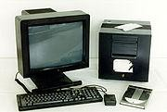
Introduction
Aspects techniques
Langage HTML
Conclusion
Objectifs du cours
Historique
Principes généraux
Usages
Naissance du Web (1989-1991)
Mars 89 : projet de création d’un hypertexte documentaire distribué
sur le réseau du CERN
Origine : Tim Berners-Lee, puis Robert Cailliau (1990)
Choix des technologies TCP/IP et ouverture de la première connexion du CERN avec Internet
Mise au point des 3 technologies de base du Web : URL, HTML et
HTTP
Septembre 90 : 1er site Web fonctionnel (mode texte)
1er serveur Web : nxoc01.cern.ch
1er navigateur Web : WorldWideWeb (rebaptisé
plus tard Nexus), développé en Objective C
Août 1991 : publication du projet WorldWideWeb dans un message sur UseNet
Décembre 91 : démonstration publique
Le premier serveur Web, un NeXT Cube
(source : Wikipédia)
à la conférence Hypertext'91 (San Antonio)
5

Slide 6

Introduction
Aspects techniques
Langage HTML
Conclusion
Objectifs du cours
Historique
Principes généraux
Usages
Historique du Web
1993 : Mosaic : premier navigateur « grand public »
Marc Andreessen, NCSA : plateformes X, puis Mac et Windows
affichage d’images (GIF et XBM) dans les pages Web
prise en charge de formulaires interactifs
01/10/1994 : création du W3C
à l’initiative du CERN (Genève) et du MIT (Boston)
président : Tim Berners-Lee
but : standardisation et développement du Web
1994 : Apparition des navigateurs privés
M. Andreessen crée Netscape Communications Corp.
1995 : Microsoft lance la « guerre des navigateurs »
Apparition d’Internet Explorer pour Windows 95
1995 : Altavista : premier « gros » moteur de recherche
1996 : Navigateur Opera
1998 : Apparition de Google
2003 : Apple lance Safari
2004 : Première version de Mozilla Firefox
2004 : première conférence « Web 2.0 »
2008 : Google lance Google Chrome
Actuellement : explosion du Web mobile
En cours de développement : Web sémantique, de données, des objets…
Nombre de sites référencés
1990 : 1 (CERN)
1991 : premier site hors d’Europe (SLAC, Stanford)
1992 : 26
Juin 1993 : 130
Juin 1994 : 2738
Juin 1995 : 23 500
Janvier 1996 : ~ 100 000
Avril 1997 : > 1 million
Février 2000 : > 11 millions
Février 2007 : > 100 millions
Février 2009 : ~ 216 millions
6

Slide 7

Introduction
Aspects techniques
Langage HTML
Conclusion
Objectifs du cours
Historique
Principes généraux
Usages
Le Web : première définition
World Wide Web (WWW, Toile)
Définition
ensemble de données disponibles sur les serveurs accessibles par Internet
pouvant être visualisées et/ou utilisées avec un navigateur Web
regroupées sous forme de pages et de sites
Rappel : Web ≠ Internet
Internet = support de communication
Web = une partie des contenus circulant sur l’Internet
7

Slide 8

Introduction
Aspects techniques
Langage HTML
Conclusion
Objectifs du cours
Historique
Principes généraux
Usages
Page Web
Une page Web, c’est
un document multimédia
textes, images, vidéo…
possibilité d’interaction
liens hypertextes
décrit élément par élément
titre, morceaux de texte, images...
avec un langage de description
HTML (1992) ou XHTML (2002)
stocké dans un fichier
.html (ou .htm, .xhtml)
Une page Web
est calculée et affichée par un navigateur
est localisée sur Internet à l’aide d’une adresse (URL)
permet d’accéder à d’autres pages en suivant des liens
8

Slide 9

Introduction
Aspects techniques
Langage HTML
Conclusion
Objectifs du cours
Historique
Principes généraux
Usages
Site Web
Regroupement de pages Web
autour d’une thématique commune
reliées entre elles par des liens hypertextes
émanant d’une même entité (organisation, entreprise, particulier…)
accessibles à partir d’une page d’accueil commune
accessibles à partir d’une URL de base commune
en général, localisées sur un même serveur
Organisation hiérarchique
structure sous forme d’arborescence de dossiers et de fichiers (comme
un disque local)
permet de définir des chemins relatifs
exceptions (de plus en plus fréquentes) : pages générées dynamiquement
Liens vers et à partir d’autres sites
permettent de naviguer d’un site à un autre
composent la « toile » mondiale (World Wide Web)
9

Slide 10

Introduction
Aspects techniques
Langage HTML
Conclusion
Objectifs du cours
Historique
Principes généraux
Usages
Le « Web 2.0 »
Principe du Web « classique »
ce sont les organisations qui détiennent des sites qui décident de l’information qui y figure
➔ Communication de type « one-to-many » (= diffusion)
Principe du « Web 2.0 »
donner le contrôle de l’information aux utilisateurs
faire émerger des « réseaux sociaux »
➔ chacun peut déposer des contenus
pour donner son avis sur un sujet donné (blogs)
pour partager ses documents (images, vidéos…)
pour étiqueter (« tagger ») des contenus existants
Aspects techniques
outils (protocoles, clients, serveurs) identiques à ceux du Web classique
nécessite plus de puissance de calcul (pages dynamiques)
nécessite plus d’espace de stockage (contenus envoyés par les utilisateurs)
Exemples de sites « Web 2.0 »
Wikipédia, YouTube, Netflix, Amazon, Facebook, le bon coin…

Slide 11

Introduction
Aspects techniques
Langage HTML
Conclusion
Objectifs du cours
Historique
Principes généraux
Usages
Popularité du Web
Pour l’internaute
Accessibilité « world-wide »
Interfaces graphiques conviviales
Interactivité et richesse des services
Grande quantité d'informations disponibles (Web « 1.0 »)
Possibilité de contribuer en tant qu’utilisateur (Web « 2.0 »)
Pour le développeur
Simplicité des développements (technologies de base…)
Liens avec les outils applicatifs installés sur le serveur (shell, Java, .NET…)
Indépendance par rapport aux plateformes des clients

Slide 12

Introduction
Aspects techniques
Langage HTML
Conclusion
Objectifs du cours
Historique
Principes généraux
Usages
Usages du Web (2008)
Consultation simple (Web 1.0)
Navigation
Recherche d’informations
Divertissement
TV, radio, musique, vidéo en ligne
Information
Jeux
Communication
Asynchrone (Webmail)
Synchrone (Web chat, Webconférence)
Web 2.0
Travail collaboratif : partage / édition de documents sur des intranets
Autres sites participatif (blogs…)
Réseaux sociaux
Consommation de services
Sites marchands, enchères
Autres services en ligne : banque, administration…
Sources : Journal du Net (http://www.journaldunet.com/cc/01_internautes/inter_usage_fr.shtml), Ipsos (http://www.ipsos.fr), Carrefour Numérique (http://carrefour-numerique.cite-sciences.fr)

Slide 13



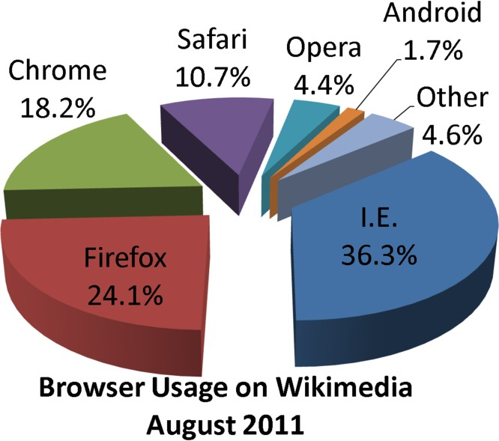
Introduction
Aspects techniques
Langage HTML
Conclusion
Objectifs du cours
Historique
Principes généraux
Usages
Répartition des clients (2011)
Fixes
Source | Internet Explorer | Firefox | Chrome | Safari | Opera * | Mobile | Unknown
Net Applications | 52.7% | 21.5% | 13.5% | 8.1% | 2.9% | 5.5%
StatCounter | 42.5% | 28.0% | 22.1% | 5.2% | 1.7% | 7.0%
W3Counter | 35.6% | 27.7% | 19.6% | 6.4% | 2.3% |  | 8.4%
Wikimedia * | 36.8% | 25.0% | 16.8% | 10.8% | 4.2% | 9.8%
(*) certaines sources comptent deux fois les navigateurs mobiles
Source : http://en.wikipedia.org/wiki/Usage_share_of_web_browsers
Source : http://en.wikipedia.org/wiki/Web_browser

Slide 14

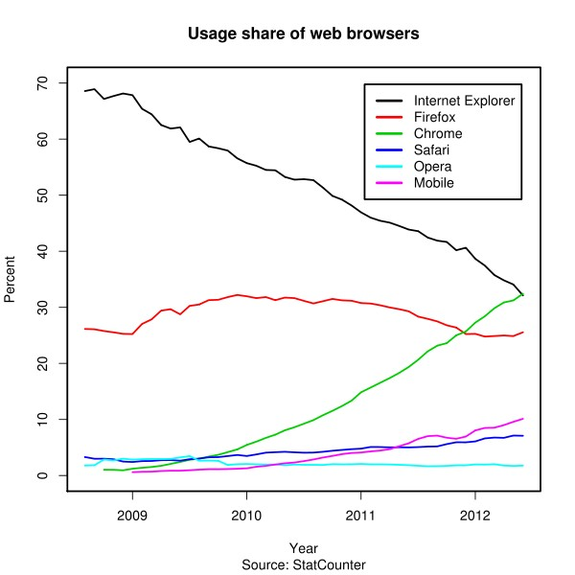
Introduction
Aspects techniques
Langage HTML
Conclusion
Objectifs du cours
Historique
Principes généraux
Usages
Évolution des clients (2012)
Google Chrome rattrape Microsoft IE et double Mozilla Firefox
Source : http://en.wikipedia.org/wiki/Web browser
_

Slide 15

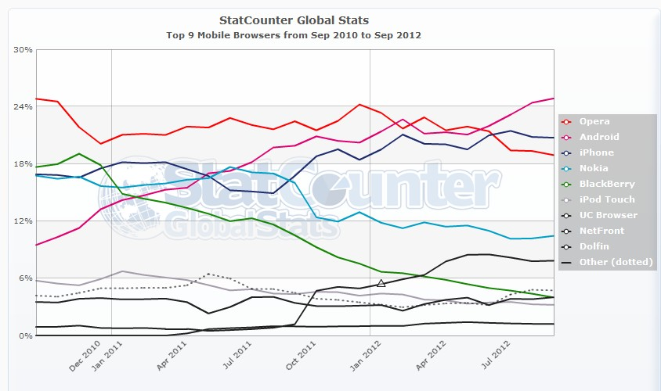
Introduction
Aspects techniques
Langage HTML
Conclusion
Objectifs du cours
Historique
Principes généraux
Usages
Répartition des clients (2012)
Mobiles
Source : http://gs.statcounter.com/#mobile_browser-ww-monthly-201009-201209

Slide 16

Introduction
Aspects techniques
Langage HTML
Conclusion
Fonctionnement
Serveur Web
Client Web
Les 3 mécanismes de base du Web
URL
Le Web permet d’accéder à un ensemble de ressources
Le mécanisme de localisation peut faire appel au protocole DNS
HTTP
Protocole de niveau applicatif
Paradigme client-serveur
Protocole sans état (pas de « mémoire » des transactions précédentes)
HTML
Langage de description de « pages Web »
Texte, images et autres objets
Liens hypermédias entre les pages
Programmation déclarative

Slide 17



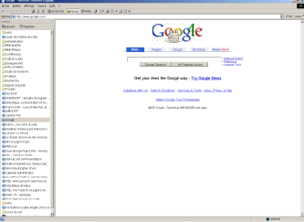
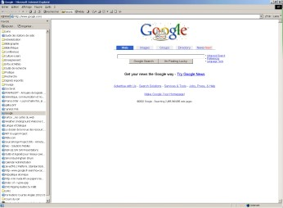
Introduction
Aspects techniques
Langage HTML
Conclusion
Fonctionnement
Serveur Web
Client Web
Fonctionnement du Web en un schéma
Internet
Serveur Web
Le nom du serveur dans l’URL est transformé en adresse IP (résolution DNS).
Le serveur Web est identifié.
disque) nt)
Le serveur trouve (sur un
ou calcule (dynamiqueme
_{HTML} la ressource demandée.
HTTP
Une requête HTTP est adressée au
Le serveur renvoie la page (X)HTML
correspondant à la requête au client
Un internaute (utilisateur)
utilise un client Web (navigateur)
erveur via Internet (routage).
s
p
Le client identifie la page par
son adresse (URL).
ar le même moyen.
Le client interprète la page
Web et l’affiche à l’utilisateur
pour obtenir une ressource (page Web) sur un serveur distant…
http://www.google.fr/
Autre client Web
Navigateur = Client Web
Ressource demandée

Slide 18

Introduction
Aspects techniques
Langage HTML
Conclusion
Fonctionnement
Serveur Web
Client Web
Les forces en présence
Côté serveur
Serveur Web
attend les requêtes HTTP et y répond
deux façons de fournir des ressources
statique : le serveur renvoie les
ressources dont il dispose
dynamique : la ressource est générée à la réception de la requête
Machine serveur
environnement contrôlé
doit être dimensionnée en fonction de la charge attendue
remarque : on parle de serveur Web pour désigner la machine qui héberge le programme serveur (abus de langage)
Utilisateurs
Webmaster : administration
Web designer : conception et réalisation des contenus
Côté client
Client Web
identifient les serveurs sur Internet
demandent les ressources aux serveurs
affichent les ressources aux utilisateurs
peuvent effectuer des traitements
complémentaires (scripts, plugins)
Machines clientes
environnements variables
pas d’accès possible aux autres logiciels installés (sauf plugins)
Utilisateurs
« utilisateurs finaux »
Identifiés ou non
peuvent correspondre à des « profils »
modélisés
objectifs : utiliser le service offert par l’application Web

Slide 19

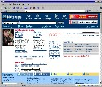
Introduction
Aspects techniques
Langage HTML
Conclusion
Fonctionnement
Serveur Web
Client Web
Pages générées dynamiquement
Le serveur doit calculer la ressource avant de la renvoyer
en exécutant des « modules » (programmes)
sécurité, scripting, redirection…
avec un langage de programmation côté serveur
PHP, ASP, Java, Python…
en fonction des données
indiquées par le client (formulaires, cookies)
présentes sur le serveur (fichiers de données, pages statiques)
présentes sur d’autres serveurs (web, bases de données, mail…)
le serveur considéré est le client d’autres serveurs
Le mécanisme de requête/réponse reste le même
Serveur infos
Client Serveur
Serveur Météo
1- demande page
Serveur Publicité
3- envoi
2- accès aux autres serveurs, calcul de la page
…
Informations
client sur base
de données locale

Slide 20

Introduction
Aspects techniques
Langage HTML
Conclusion
Fonctionnement
Serveur Web
Client Web
Comment choisir une solution logicielle ?
En fonction
du type d’application visé
de ses préférences (langage / environnement de développement)
Exemples
Site statique
Serveur « simple » : Apache, Node.JS
Application « simple » (scripting côté serveur)
Serveur simple + langage de scripts (PHP, Servlets/JSP…)
Site éditorial
Articles simples : Drupal, PHP nuke, SPIP, CMS Made Simple
Wiki : WikiMedia, DokuWiki
Blog : WordPress, Over-Blog
Application complexe
Système de gestion de contenus (CMS) + « frameworks Web »
PHP : Joomla!, Moodle
Java : OpenCMS, Alfresco
Python : Zope, Plone
Ruby on Rails : BrowserCMS

Slide 21

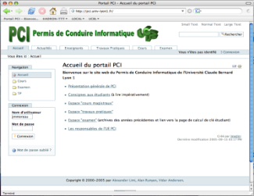
Introduction
Aspects techniques
Langage HTML
Conclusion
Fonctionnement
Serveur Web
Client Web
Navigateur Web (browser, butineur)
Fonctionnalités
de base
client HTTP(S)
moteur de rendu HTML
moteur de scripts
extensions
support de plugins
« cosmétiques »
historique, signets, onglets…
Offre logicielle
Fichier HTML
Navigateur
Utilisateur
<html>
<head>
<title>Universit&eacute
; Claude Bernard Lyon 1</title>
<meta http- equiv="Content-Type" content="text/html; charset=iso-8859-1">
</head>
</html>
Calcul
Description du document
Présentation
à l’utilisateur
Mozilla Firefox, Google Chrome/Chromium, Opera, Apple Safari, Microsoft Internet Explorer

Slide 22

Introduction
Aspects techniques
Langage HTML
Conclusion
Fonctionnement
Serveur Web
Client Web
Interpréteurs de scripts
Scripts
éléments de programmes (identifiés par l’élément <script>)
à l’intérieur des pages HTML ou dans des fichiers séparés
écrits dans des langages de programmation spécifiques (JavaScript, VBScript)
exécutés (interprétés) par le navigateur de l’ordinateur client
soumis à des restrictions de sécurité (pas d’accès aux fichiers du client,
pas d’exécution d’autres programmes…)
Exemples
gestion du navigateur (lancer des fenêtres, créer des info-bulles…)
gestion de la navigation (vérifier qu’un formulaire est bien rempli avant
de l’envoyer…)
➔ documents plus interactifs et dynamiques qu’avec (X)HTML seul
Il est possible – mais pas recommandé – de désactiver l’interpréteur Javascript du navigateur

Slide 23

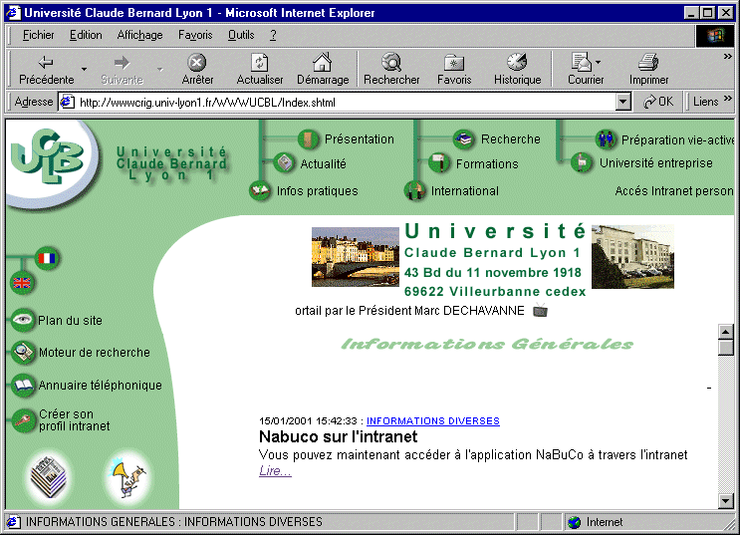
Introduction
Aspects techniques
Langage HTML
Conclusion
Fonctionnement
Serveur Web
Client Web
Exécution d’applets Java
Java
langage de programmation qui peut fonctionner sur tout type de machine (matériels et systèmes d’exploitation différents)
doit être installé sur la machine avant de
pouvoir exécuter des programmes
Applet
élément de programme Java
restrictions de sécurité au niveau des
fonctionnalités autorisées
Utilisation
La page Web est calculée et présentée
L’applet s’exécute
Serveur
Fichier
HTML
dans une page Web, on spécifie le nom de l’applet à exécuter dans un élément <applet>
l’applet s’exécute dans une portion de la page présentée à l’utilisateur
Fichier JAVA

Slide 24

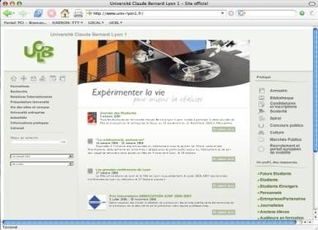

Introduction
Aspects techniques
Langage HTML
Conclusion
Fonctionnement
Serveur Web
Client Web
Plug-in
Principe
étendre les possibilités du navigateur pour présenter des éléments
HTML (décrits par l’élément <object>) non gérés par le navigateur
le navigateur donne toute ou une portion de la page Web à un programme « branché » (plug-in) qui prend en charge l’exécution ou l’affichage (cf. applet Java)
S’il n’est pas disponible, on peut en général le télécharger et l’installer
Exemples
Flash / Shockwave : documents multimédias
Real Audio / Vidéo : sons ou vidéos
Acrobat : documents PDF
Client Serveur
Fichier HTML
+ fichier flash, PDF...
Oh ! le plug in…
affichage géré par le plug-in affichage géré par le navigateur

Slide 25

Introduction
Aspects techniques
Langage HTML
Conclusion
Définitions
Historique
Syntaxe
Structure
Prologue
En-tête
Corps
Cadres
Introduction aux langages à balises
Donnée
valeur associée à un type de données
Décrite par des caractéristiques de forme
Indépendante de son interprétation : donnée « brute »
Élément d’information
ensemble de données faisant « sens »
On parle aussi de « grains d’information »
Document
regroupement cohérent d’éléments d’information
Autour d’une thématique commune
Selon une structure donnée

Slide 26
Introduction
Aspects techniques
Langage HTML
Conclusion
Définitions
Historique
Syntaxe
Structure
Prologue
En-tête
Corps
Cadres
Introduction aux langages à balises
Information structurée : bases de données
Éléments d’information stockés séparément
Accès par requêtes
Traitements facilités
Information non structurée : corpus documentaires
Éléments d’information stockés sous forme de textes
Accès par recherche d’information
Traitements complexes
Information semi-structurée : langages à balises
Éléments d’information stockés dans des documents
Permet les deux types d’accès et de traitements

Slide 27
Introduction
Aspects techniques
Langage HTML
Conclusion
Définitions
Historique
Syntaxe
Structure
Prologue
En-tête
Corps
Cadres
Introduction aux langages à balises
Balise : signe marquant une position particulière
Signe = élément d’information
Marquer = permettre la distinction
Ex : fusée de détresse, signal radio, « tag » HTML
Position = par rapport à l’espace considéré
Ex : espace 3D (avion), 2D (bateau), 1D (document)
Particulière = en général, la position d’un élément de l’espace
qu’on cherche à repérer
Ex : aéroport, bateau, élément d’information
⇒ Type d’information facilement repérable permettant d’identifier d’autres éléments informationnels
(i.e. « méta-information »)

Slide 28
Introduction
Aspects techniques
Langage HTML
Conclusion
Définitions
Historique
Syntaxe
Structure
Prologue
En-tête
Corps
Cadres
Introduction aux langages à balises
Balisage documentaire : utilisation de balises
Pour marquer des points précis d’un document
Pour marquer des zones (segments) de document
Balisage de début et de fin de zone
Pour structurer le document
⇒ Utilisation de plusieurs types de balises
⇒ En fonction du type d’élément à marquer
⇒ En fonction du type de marquage (point, début, fin)
Langage à balises : langage de description de
documents utilisant ces techniques de balisage
Élément : une balise et son contenu

Slide 29
Introduction
Aspects techniques
Langage HTML
Conclusion
Définitions
Historique
Syntaxe
Structure
Prologue
En-tête
Corps
Cadres
Introduction aux langages à balises
Quelques langages à balises
Langages de balisage procédural : permettent de décrire la
mise en forme (formatage) d’un document
Ex : PS, RTF, TeX, HTML
Langages de balisage descriptif : se contentent de décrire
les données, sans but de traitement
Ex : RDF, OWL, MathML
Méta-langages de balisage : permettent de définir des langages de balisage
Ex : SGML, XML

Slide 30
Introduction
Aspects techniques
Langage HTML
Conclusion
Définitions
Historique
Syntaxe
Structure
Prologue
En-tête
Corps
Cadres
Introduction aux langages à balises
Le langage Postscript
%!PS-Adobe-3.0
%%Title: Microsoft Word - Document1
%%Creator: PSCRIPT.DRV
Version 4.0
%%CreationDate: 03/02/02
10:47:00
…
%%EndComments
%%BeginProlog
%%BeginProcSet:
Pscript_Res_Emul 1.0 0
/defineresource where{pop}{userdict begin/defineresource{userdict/R esources 2
…
}ifelse}bind readonly def
end}ifelse
%%EndProcSet
%%BeginResource: file
…
%%EndResource
…
%%EndProlog
%%BeginSetup
…
%%IncludeFont: Courier
…
(Courier) cvn /Type1
…
(Essai impression)S
…
(%%[ Page: 1 ]%%) =
%%PageTrailer
%%Trailer
%%DocumentNeededFonts:
%%DocumentSuppliedFonts:
/Pscript_Win_Driver /ProcSet findresource dup /terminate get exec Pscript_Win_Compat dup /terminate get exec
%%Pages: 1
(%%[ LastPage ]%%) =
%%EOF
%%BeginFeature: *PageSize
A4
…
%%EndFeature
…
%%EndSetup
%%Page: 1 1
%%BeginPageSetup
…
%%EndPageSetup
…

Slide 31
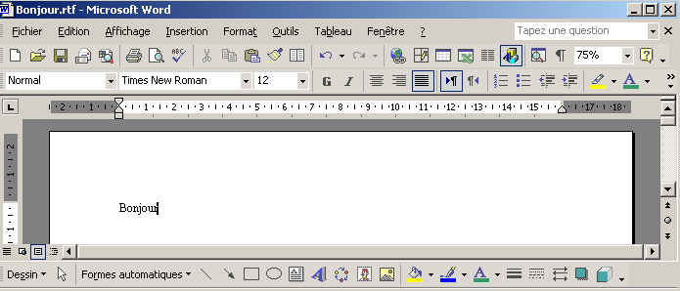
Introduction
Aspects techniques
Langage HTML
Conclusion
Définitions
Historique
Syntaxe
Structure
Prologue
En-tête
Corps
Cadres
Introduction aux langages à balises
Le langage RTF
{\rtf1\adeflang1025\ansi\ansicpg1252\uc1\adeff0\deff0\stshfdbch0\stshfloch0\stshfhich0\stshfbi0\deflan g1036\deflangfe1036{\fonttbl{\f0\froman\fcharset0\fprq2{\*\panose 02020603050405020304}Times New Roman;}{\f36\froman\fcharset238\fprq2 Times New Roman CE;}{\f37\froman\fcharset204\fprq2 Times New Roman Cyr;}…
{\f43\froman\fcharset186\fprq2 Times New Roman Baltic;}
{\f44
{\co 55\g
{\sty
{\*\r
{\*\g
{\o
\pa
…
{\rtlc
{\rtlc
\froman\fcharset163\fprq2 Times New Roman Vietnamese);}}
lortbl;\red0\green0\blue0;\red0\green0\blue255;\red0\green255\blue255;\red0\green255\blue0;\red2 reen0\blue255; …;}
lesheet{\qj \li0\ri0\widctlpar\aspalpha\aspnum\faauto\adjustright\rin0\lin0\itap0 …;} …
sidtbl \rsid4480262\rsid8274010\rsid11750514\rsid15757863}
enerator Microsoft Word 10.0.2627;}{\info{\title Bonjour}{\author Medini} perator Medini}{\creatim\yr2004\mo2\dy25\min49}…{\*\company UCBL}…
perw11906\paperh16838\margl1417\margr1417\margt1417\margb1417\ltrsect \deftab708\widowctrl
h \af0 \ltrch \insrsid8274010 Bonjour}
h \af0 \ltrch \insrsid15757863 \par }}
web World Wide Web 31

Slide 32

Introduction
Aspects techniques
Langage HTML
Conclusion
Définitions
Historique
Syntaxe
Structure
Prologue
En-tête
Corps
Cadres
Les langages dédiés au Web
Historique 1/3
1960-1986 : SGML (norme ISO) et DTD
1989 : ODA (norme ISO, concurrent de SGML)
Fin des années 80 : apparition/essor du web
1992-1997 : HTML (versions 1.0 -> 4.01)
Octobre 1994 : création du World Wide Web Consortium (W3C)
: http://www.w3.org
Décembre 1996 : CSS Level 1 (fonctionnalités de base, rév.
01/99)
Février 1998 : XML version 1.0
Mai 1998 : CSS Level 2 (fonctionnalités supplémentaires, rév.
04/08)
Octobre 1998 DOM Level 1 (supporte XML et HTML)
Décembre 1999 : XHTML 1.0

Slide 33
Introduction
Aspects techniques
Langage HTML
Conclusion
Définitions
Historique
Syntaxe
Structure
Prologue
En-tête
Corps
Cadres
Les langages dédiés au Web
Historique 2/3
1999 : RDF et RDF-Schema 1.0 (rév. 2004)
Novembre 2000 : DOM Level 2 (support CSS & namespaces XML)
Mai 2001 : schémas XML 1.0
Mai 2001 : XHTML 1.1 (module-based)
Juillet 2001 : SVG 1.0
Novembre 2001 : XSL 1.0
Janvier 2003 : SVG 1.1
Février 2004 : XML 1.1 (rév. août 2006 )
Février 2004 : OWL 1.0
Avril 2004 : DOM Level 3 Core
Octobre 2004 : XML Schema (2e edition)

Slide 34
Introduction
Aspects techniques
Langage HTML
Conclusion
Définitions
Historique
Syntaxe
Structure
Prologue
En-tête
Corps
Cadres
Les langages dédiés au Web
Historique 3/3
Janvier 2007 : XQuery 1.0
Janvier 2007 : XPath 2.0
Janvier 2007 : XSLT 2.0
Avril 2007 : SOAP 1.2
Juin 2007 : WSDL 2.0
Juillet 2008 : XHTML 1.1 Basic
Octobre 2008 : XHTML Modularization 1.1
Septembre 2009 : CSS level 2.1 (normalisation de fonctionnalités existantes)
Septembre 2009 : HTML 5 (editor draft)
Restent en développement : CSS L3, DOM L3, XHTML 2.0…

Slide 35
Introduction
Aspects techniques
Langage HTML
Conclusion
Définitions
Historique
Syntaxe
Structure
Prologue
En-tête
Corps
Cadres
Les langages dédiés au Web
Aperçu de quelques langages (source : W3C)
Surcouches RDF
Applications XML
Applications (DTD) SGML
RDF-Schéma
OWL
R
D F
- S
c h é m
a
R
D F
- S
c h é m
a
O
W L
O
W L
XHTML
XSL
RDF
PICS
P3P
SMIL
SVG
SOAP/RPC
S
O
A P
/ R
P C
MathML
S
O
A P
/ R
P C
M
at
h M
L
X
H T M
L
M
at
h M
L
X
H T M
L
S
M
I L
P
I C
S
S
M
I L
P
I C
S
S
V G
R
D F
S
V G
X
S L
R
D F
X
S L
P
3P
P
3P
HTML
XML
XML
H
T M L
XML
H
T M L
SGML
SGML
SGML
Autre version : http://kensall.com/big-picture/bigpix22.html

Slide 36
Introduction
Aspects techniques
Langage HTML
Conclusion
Définitions
Historique
Syntaxe
Structure
Prologue
En-tête
Corps
Cadres
Introduction aux langages à balises
Plus tout ce que vous ne trouverez pas sur le site du W3C
EcmaScript, JavaScript
TCP/IP
Unicode
…

Slide 37


Introduction
Aspects techniques
Langage HTML
Conclusion
Définitions
Historique
Syntaxe
Structure
Prologue
En-tête
Corps
Cadres
Plusieurs façons de décrire un document
Description
« par points »
–coordonnées
–couleur
Représenter un document
Ceci est du texte.
Ceci est du texte. Ceci est du texte.
Ceci est du texte. Ceci est du texte.
…
Document = titre + image + paragraphe
Titre = Texte + Position
Texte = "Le titre" Position = Haut ET Centré
Paragraphe = Texte + Position Texte = "Blablah… " Position = Gauche
Image = Fichier + Position
Fichier = "logo-ucbl.gif" Position = ADroite Paragraphe
Description
« par éléments »
document décomposé en zones,
puis zones décrites en détaillant petit à petit les éléments

Slide 38

Introduction
Aspects techniques
Langage HTML
Conclusion
Définitions
Historique
Syntaxe
Structure
Prologue
En-tête
Corps
Cadres
HTML (HyperText Markup Language)
Principe
décrire des pages Web
→ programmation déclarative
→ encodage
dans des fichiers textuels
sous forme d’un ensemble
d’éléments
en utilisant des balises
→ arborescence
→ syntaxe, grammaire

Slide 39
Introduction
Aspects techniques
Langage HTML
Conclusion
Définitions
Historique
Syntaxe
Structure
Prologue
En-tête
Corps
Cadres
HTML (HyperText Markup Language)
Balise ouvrante
avant le contenu de l’élément
Balise fermante
après le contenu de l’élément
Balise vide (balise d’élément vide)
pas de contenu
Nom de balise
mot-clé simple spécifiant
le type d’élément à délimiter
Attribut de balise
<title>
</title>
<hr />
title, img, p...
« morceau d’information »
permettant de préciser un élément <a href="http://pci.univ-lyon1.fr">
Toujours à l’intérieur de la balise ouvrante (ou vide)
Ne fait pas partie du contenu de l’élément
Structure : nom="valeur"

Slide 40
Introduction
Aspects techniques
Langage HTML
Conclusion
Définitions
Historique
Syntaxe
Structure
Prologue
En-tête
Corps
Cadres
HTML (HyperText Markup Language)
Contenu d’un élément
texte et/ou autres éléments entre une balise ouvrante et une balise
fermante
Exemples
<p>Un paragraphe...</p>
<p>Un paragraphe avec un mot en <b>gras</b> (bold).</p>
<p>Un paragraphe avec un<br/> saut de ligne</p>
Contenu
Un élément est décrit par
soit une balise ouvrante, un contenu et une balise fermante…
…soit une balise vide
Exemples
<br />
<img src="zebre.jpg" alt="image de zèbre" />
Un élément peut contenir d’autres éléments
On parle de structure arborescente

Slide 41
Introduction
Aspects techniques
Langage HTML
Conclusion
Définitions
Historique
Syntaxe
Structure
Prologue
En-tête
Corps
Cadres
HTML (HyperText Markup Language)
Entité
Chaîne de caractères prédéfinie et fixe (constante)
Possède un nom qui permet d’y faire référence
Caractères ISO Latin1 |  |  | Noms ISO | Noms Unicode | Caractères
Noms ISO | Noms Unicode | Caractères | agrave | #224 | à
Agrave | #192 | À | … | … | …
Aacute | #193 | Á | egrave | #232 | è
Acirc | #194 | Â | … | … | …
Atilde | #195 | Ã | igrave | #236 | ì
Auml | #196 | Ä | … | … | …
Aring | #197 | Å | ograve | #242 | ò
AElig | #198 | Æ | … | … | …
Ccedil | #199 | Ç | ugrave | #249 | ù
Egrave | #200 | È | … | … | …
Eacute | #201 | É | yuml | #255 | ÿ
… | … | … | 1. Caractères de contrôle
Igrave | #204 | Ì | amp | #38 | &
… | … | … | apos | #39 | '
Ograve | #210 | Ò | gt | #62 | >
… | … | … | lt | #60 | <
Ugrave | #217 | Ù | quot | #34 | "
… | … | … |  | #91 | [
Yacute | #221 | Ý |  | #93 | ]
Utilisation : référence par son nom, précédé de ‘&’ et terminé par ‘;’
Exemple : <nom>Lionel M&eacute;dini</nom>

Slide 42






















Introduction
Aspects techniques
Langage HTML
Conclusion
Définitions
Historique
Syntaxe
Structure
Prologue
En-tête
Corps
Cadres
Exemple de structuration arborescente
Prologue
<html>
<head>
<title>Merveilles du monde</title>
</head>
Balise ouvrante
<body>
<p>Dans l’image ci-après
<img src="zebre.jpg" alt="Image de zèbre" /> nous présentons un zèbre vivant
dans la savane.
</p>
<!-- Fin zèbre début lion -->
<p>Le lion n’est pas vraiment son ami.
<img src="lion.gif" alt="Image de lion" />
</p>
</body>
Élément avec contenu
html
head
body
Commentaire
Balise d’élément vide
(une seule balise)
title p
p
img img
Arborescence
</html>
Balise
fermante
Attributs de l’élément Image

Slide 43

Introduction
Aspects techniques
Langage HTML
Conclusion
Définitions
Historique
Syntaxe
Structure
Prologue
En-tête
Corps
Cadres
Structure générale d’un document XHTML
Prologue
Déclaration XML
Déclaration de DTD
Élément racine
Élément html
En-tête
Élément head
dans html
Titre
Élément title
dans head
Corps
Élément body
dans html
Commentaires
<!-- ... -->
n’importe où
Exercice
Écrivez cette structure dans un fichier texte et
sauvegardez ce fichier (→ « structure.html »)
Composez votre première page Web telle que :
le titre soit « Ma première page Web »
le corps de la page contienne « Bonjour, le monde ! »
Enregistrez cette nouvelle page avec un autre nom
Ouvrez-la dans votre navigateur

Slide 44

Introduction
Aspects techniques
Langage HTML
Conclusion
Définitions
Historique
Syntaxe
Structure
Prologue
En-tête
Corps
Cadres
XHTML Strict et Transitionnel
Transitionnal
Les éléments de présentation de HTML sont encore autorisés
b, center, font, ...
<!DOCTYPE html PUBLIC "-//W3C//DTD XHTML 1.0
Transitional//EN""http://www.w3.org/TR/xhtml1/DTD/xhtml1- transitional.dtd">
Strict
Séparation stricte du document XHTML de sa présentation →
utilisation de style CSS obligatoire
<!DOCTYPE html PUBLIC "-//W3C//DTD XHTML 1.0 Strict//EN" "http://www.w3.org/TR/xhtml1/DTD/xhtml1-strict.dtd">
Déclaration d’espace de noms dans la balise ouvrante html
<html xmlns=“http://www.w3.org/1999/xhtml”
lang=“fr”>
Pour des débutants : XHTML strict + CSS
xml:lang=“fr”

Slide 45

Introduction
Aspects techniques
Langage HTML
Conclusion
Définitions
Historique
Syntaxe
Structure
Prologue
En-tête
Corps
Cadres
En-tête : contenu de l’élément head
Titre du document
<title></title>
Autre informations non affichées à l’écran, utilisées par le
navigateur, les moteurs, etc.
<meta name="..." content="..." />
<meta http-equiv="Refresh"
content="4" ; URL=http://www.google.com" />
<meta name="author" content=""/>
<meta name="Keywords" content="motcle1, motcle2,
motcle3"/>
<meta name="language" content="fr"/>
<base href="URL-de-base" />
URL de base pour les URL relatives
Styles
<style /> → inclure une feuille de style CSS dans la page
<link /> → lier le document à une ressourse externe (typiquement, feuille de style)
Scripts
<script /> → ajouter un script à la page

Slide 46

Introduction
Aspects techniques
Langage HTML
Conclusion
Définitions
Historique
Syntaxe
Structure
Prologue
En-tête
Corps
Cadres
Corps
Elément body
Toutes les informations visualisables
Structuration
<p> ... </p> → paragraphe
<h1> ... </h1> → titre de niveau 1
...
<h6> ... </h6> → titre de niveau 6
<hr /> → ligne horizontale
<br /> → saut de ligne

Slide 47

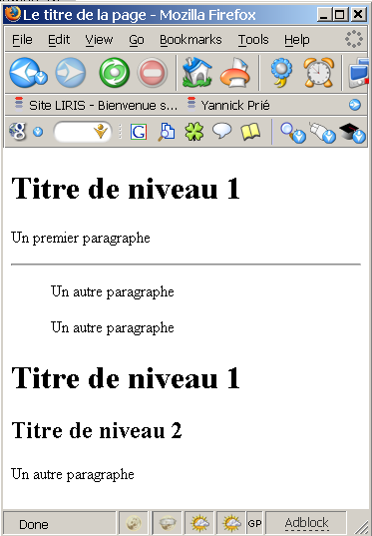
Introduction
Aspects techniques
Langage HTML
Conclusion
Définitions
Historique
Syntaxe
Structure
Prologue
En-tête
Corps
Cadres
Corps : exemple
<?xml version="1.0" encoding="UTF-8"?>
<!DOCTYPE html PUBLIC "-//W3C//DTD XHTML 1.0 Strict//EN" "http://www.w3.org/TR/xhtml1/DTD/xhtml1-strict.dtd">
<html>
<head>
<title>Le titre de la page</title>
</head>
<body>
<h1>Titre de niveau 1</h1>
<p>Un premier paragraphe</p>
<hr /> <!-- Une ligne horizontale -->
<blockquote><p>Un autre paragraphe</p>
<p>Un autre paragraphe</p></blockquote>
<h1>Titre de niveau 1</h1>
<h2>Titre de niveau 2</h2>
<p>Un autre paragraphe</p>
</body>
</html>

Slide 48

Introduction
Aspects techniques
Langage HTML
Conclusion
Définitions
Historique
Syntaxe
Structure
Prologue
En-tête
Corps
Cadres
Mise en évidence
Emphase
<em> … </em> (emphasis)
Emphase forte
<strong> … </strong>
Exposants et indices
<sup> … </sup> (superscript)
<sub> … </sub> (subscripted)

Slide 49

Introduction
Aspects techniques
Langage HTML
Conclusion
Définitions
Historique
Syntaxe
Structure
Prologue
En-tête
Corps
Cadres
Extraits, citations et références
Citer quelque chose : cite
... <cite>Discours de la méthode</cite> de
<cite>Descartes</cite> ...
Citation courte : q
Comme le disait <cite>Ronsard</cite> :
<q>Mignonne allons voir si la rose...</q>
Citation longue : blockquote
<h5><cite>Barbara</cite> de <cite>Jacques Prévert</cite></h5>
<blockquote cite="http://wwwuser.gwdg.de/">
<p>Rappelle-toi Barbara</p>
...
<p>Dont il ne reste rien.</p>
</blockquote>

Slide 50

Introduction
Aspects techniques
Langage HTML
Conclusion
Définitions
Historique
Syntaxe
Structure
Prologue
En-tête
Corps
Cadres
Autres éléments de structuration
Texte spécial
<pre> … </pre> (preformatted text)
<code> … </code>
pour mettre du texte représentant du code informatique (par
exemple du XML !)
Indications sur le contenu textuel
Utilisation dans une feuille de style pour mettre en forme
defn (définition)
acronym (acronyme)
abbr (abbréviation)
Utilisation par des logiciels pour connaître la sémantique du contenu textuel (utilisé ?)
Principe du web sémantique : généralisation, extériorisation des vocabulaires, etc.

Slide 51

Introduction
Aspects techniques
Langage HTML
Conclusion
Définitions
Historique
Syntaxe
Structure
Prologue
En-tête
Corps
Cadres
Images
Principe
Un élément image (img) est lié à un fichier image (attribut src)
Une image est une ressource externe, désignée par une URL, qui doit être chargée par le navigateur
Exemple
<img
src="http://site.org/ucbl.jpeg"
alt="logo de l’UCBL"
width="40" height="30" lang="fr" />
Images cliquables
<img src="image.png" alt="Canada" usemap="#mymap"
width="50" height="100" />
<map id="mymap">
<area
<area
</map>
href="section1.html" alt="Route 20" shape="rect" coords="0,0,49,49" /> href="section2.html" alt="Route 35" shape="rect" coords="0,49,49,99" />

Slide 52

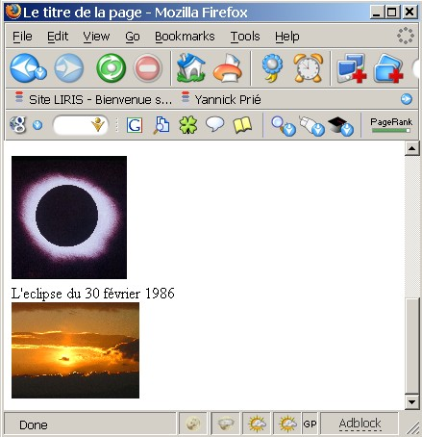
Introduction
Aspects techniques
Langage HTML
Conclusion
Définitions
Historique
Syntaxe
Structure
Prologue
En-tête
Corps
Cadres
Images : exemple
...
<img src="eclipse.jpg"
alt="L'eclipse du 12 janvier 1997" width="120" />
<br />
<img src ="eclispe.jpg"
alt ="L'eclipse du 30 février 1986"
width="150" /> <!-- erreur ! -->
<br />
<img src ="http://web.ccr.jussieu.fr/cim2/SAXaussois/soleil.JPG" alt ="Soleil couchant"
height="100"/>
...
Remarque importante
il faut trois ressources pour afficher cette page
Fichier source HTML
Fichier eclipse.jpg (chemin local : dans le même dossier que le fichier source
HTML)
Fichier soleil.JPG (disponible sur la machine web.ccr.jussieu.fr, en suivant le chemin /cim2/SAXaussois/soleil.JPG
trois requêtes HTTP en tout pour l’affichage

Slide 53

Introduction
Aspects techniques
Langage HTML
Conclusion
Définitions
Historique
Syntaxe
Structure
Prologue
En-tête
Corps
Cadres
Listes
Principe général
Un élément liste contient des élément items
Listes classiques
Liste à puces
<ul> … </ul> (unordered list)
Liste ordonnée
<ol> … </ol> (ordered list)
Item de list
<li> … </li>
Liste de définitions
Conteneur
<dl> … </dl>
Terme de définition
<dt> … </dt>
Description de définition (= définition elle-même)
<dd> … </dd>

Slide 54

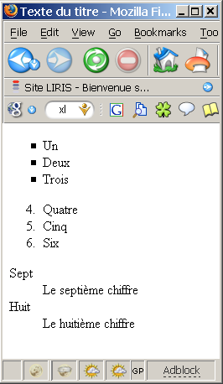
Introduction
Aspects techniques
Langage HTML
Conclusion
Définitions
Historique
Syntaxe
Structure
Prologue
En-tête
Corps
Cadres
Listes : exemple
...
<ul type="square">
<li>Un</li>
<li>Deux</li>
<li>Trois</li>
</ul>
<ol start="4">
<li>Quatre</li>
<li>Cinq</li>
<li>Six</li>
</ol>
<dl>
<dt>Sept</dt>
<dd>Le septième chiffre</dd>
<dt>Huit</dt>
<dd>Le huitième chiffre</dd>
</dl>
...

Slide 55

Introduction
Aspects techniques
Langage HTML
Conclusion
Définitions
Historique
Syntaxe
Structure
Prologue
En-tête
Corps
Cadres
Liens hypertextes
Principe
une ancre contenant le texte ou les éléments sur lesquels on peut cliquer
le clic redirige vers une URL
entraîne le chargement de la ressource désignée par l’URL
Syntaxe
<a href="URL" title="texte">
ancre
</a>
href : URL de destination du lien
title : texte qui apparaîtra dans une info-bulle si on survole le lien

Slide 56

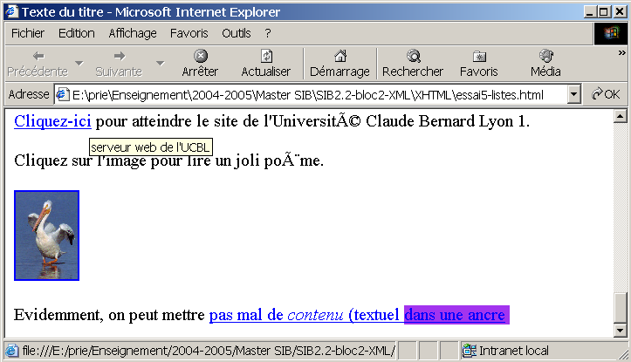
Introduction
Aspects techniques
Langage HTML
Conclusion
Définitions
Historique
Syntaxe
Structure
Prologue
En-tête
Corps
Cadres
Liens hypertextes : exemple
<p>Quelques exemples de liens</p>
<p><a href="URL" title="serveur web de l'UCBL">Cliquez- ici</a> pour atteindre le site de l'Université Claude Bernard Lyon 1.</p>
<!-- Remarque : on a ici un lien absolu (URL complète) -->
<p>Cliquez sur l'image pour lire
un joli poème.</p>
<a href="poeme.html"><img src="pelican.jpg" alt="Un pélican" height="100" /></a>
<!-- Remarque : on a ici un lien relatif -->
<p>Evidemment, on peut mettre <a href="http://www.w3.org/TR/xh tml1/">pas mal de
<em>contenu</em> (textuel
<span style="background- color: #A234EE"> éléments)</span> dans une ancre</a> </p>

Slide 57

Introduction
Aspects techniques
Langage HTML
Conclusion
Définitions
Historique
Syntaxe
Structure
Prologue
En-tête
Corps
Cadres
Tableaux
Principe
Un tableau contient des lignes, lesquelles contiennent des cellules
Eléments
<table> … </table> (élément général)
<tr> … </tr> (table row)
<td> … </td> (table cell)
<th> … </th> (table header)
<caption> … </caption> (table caption)
...

Slide 58

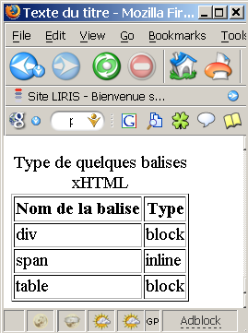
Introduction
Aspects techniques
Langage HTML
Conclusion
Définitions
Historique
Syntaxe
Structure
Prologue
En-tête
Corps
Cadres
Tableaux : exemple
<table summary="Ce tableau présente des balises xHTML et leur type." border="1">
<caption>Type de quelques balises xHTML</caption>
<thead>
<tr>
<th scope="col">Nom de la balise</th>
<th scope="col">Type</th>
</tr>
</thead>
<tbody>
<tr>
<td>div</td>
<td>block</td>
</tr>
<tr>
<td>span</td>
<td>inline</td>
</tr>
<tr>
<td>table</td>
<td>block</td>
</tr>
</tbody>
</table>

Slide 59

Introduction
Aspects techniques
Langage HTML
Conclusion
Définitions
Historique
Syntaxe
Structure
Prologue
En-tête
Corps
Cadres
Deux types d’éléments en HTML
Eléments block
Définissent des blocs physiques (des « boîtes ») dans le document
Induisent un saut de ligne à la fin de leurs contenus
Exemples
p, h1-h6, div, ul, ol, li, pre, hr, table, etc.
Eléments inline
Dans le flux des caractères
« Semblables » à des caractères
Exemple
em, img, strong, a, etc.

Slide 60

Introduction
Aspects techniques
Langage HTML
Conclusion
Définitions
Historique
Syntaxe
Structure
Prologue
En-tête
Corps
Cadres
Les éléments span et div
Utilité
Regrouper des sous-parties de document
Pour leur donner un nom
Pour contenir du texte ou d’autres éléments XHTML
Pour les traiter globalement en leur affectant des styles, des événements…
Mais sans leur donner de sémantique particulière
<span> … </span>
Élément de type inline
Contient du texte ou d’autres éléments inline
<div> … </div>
Élément de type block
Contient du texte, d’autres éléments inline ou block
Retour chariot à la fin

Slide 61
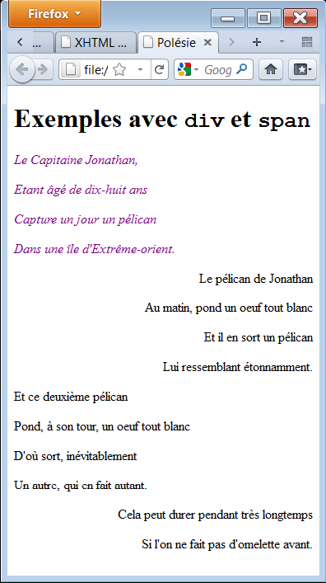

Introduction
Aspects techniques
Langage HTML
Conclusion
Définition
Historiqu
Syntaxe
Structure
s 5. Prologue
e 6. En-tête
7. Corps
8. Cadres
div / span : exemple
<h1>Exemples avec <code>div</code> et
<code>span</code></h1>
<div id="premiere_strophe" style="color: purple ; font-style: italic">
<p>Le Capitaine <span class="heros"> Jonathan</span>,</p>
<p>Etant âgé de dix-huit ans</p>
<p>Capture un jour un <span style="font-weigth:bold"> pélican</span></p>
<p>Dans une île d'Extrême-orient.</p>
</div><div style="text-align: right">
<p>Le pélican de <span class="heros"> Jonathan</span></p>
<p>Au matin, pond un oeuf tout blanc</p>
<p>Et il en sort un <span style="font-weigth:bold"> pélican</span></p>
<p>Lui ressemblant étonnamment.</p>
</div><div style="text-align: justified">
<p>Et ce deuxième <span style="font-weigth:bold"> pélican</span></p>
<p>Pond, à son tour, un oeuf tout blanc</p>
<p>D'où sort, inévitablement</p>
<p>Un autre, qui en fait autant.</p>
</div><div style="text-align: right">
<p>Cela peut durer <span style="text-align: right">pendant</span> très longtemps</p>
<p>Si l'on ne fait pas d'omelette avant.</p></div>

Slide 62

Introduction
Aspects techniques
Langage HTML
Conclusion
Définitions
Historique
Syntaxe
Structure
Prologue
En-tête
Corps
Cadres
Formulaires
Objectif
Permettre à l’utilisateur d’envoyer des informations à un serveur
Saisir les informations
listes déroulantes, cases à cocher, zones de texte, etc.
bouton pour remettre à zéro
Envoyer les informations
méthode GET
les informations passent par l’URL
Ex. : http://www.google.com/search?sourceid=mozclient&ie=utf- 8&oe=utf-8&q=html+4.01
Méthode POST
les informations sont échangées par le protocole HTTP
Eléments
<form> … </form> → définit un formulaire
<input> … </input> → entrée de formulaire
<textarea> …</textarea> → zone de texte
<select> … </select> → liste déroulante
<option> … </option> → option du select

Slide 63

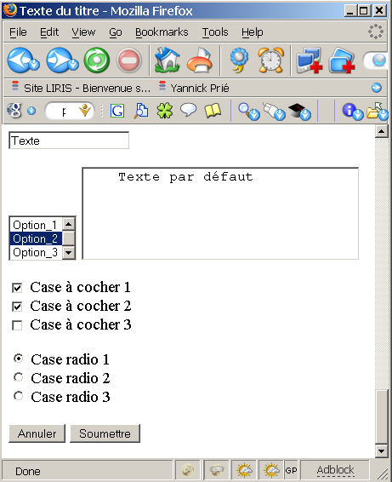
Introduction
Aspects techniques
Langage HTML
Conclusion
Définitions
Historique
Syntaxe
Structure
Prologue
En-tête
Corps
Cadres
Formulaires : exemple
<form method="post" action="http://serveur.com/script.php">
<p><input type="text" name="Champ_saisie" value="Texte"
/></p>
<p><select name="Liste_Choix" size="3">
<option value="Option_1">Option_1</option>
<option value="Option_2">Option_2</option>
<option value="Option_3">Option_3</option>
</select>
<textarea name="Zone_Texte" cols="30" rows="5"> Texte par défaut </textarea></p>
<p><input type="checkbox" name="case1" value="Case_1"> Case à cocher 1<br />
<input type="checkbox" name="case2" value="Case_2"> Case à cocher 2<br />
<input type="checkbox" name="case3" value="Case_3"> Case à cocher 3<br /></p>
<p><input type="radio" name="Case_Radio" value="Case radio 1">Case radio 1<br />
<input type="radio" name="Case_Radio" value="Case radio 2">Case radio 2<br />
<input type="radio" name="Case_Radio"
value="Case radio 3">Case radio 3<br /></p>
<input type="reset" name="Annulation" value="Annuler">
<input type="submit" name="Soumission" value="Soumettre">
</form>

Slide 64

Introduction
Aspects techniques
Langage HTML
Conclusion
Définitions
Historique
Syntaxe
Structure
Prologue
En-tête
Corps
Cadres
Cadres (frames)
Principe
diviser la fenêtre d’affichage en frames
afficher dans chaque frame une page HTML
Nombre de fichiers concernés
1 pour la déclaration du frameset + 1 pour chaque frame
Ex : 3 frames → minimum 4 fichiers
En XHTML
Le fichier principal obéit à la DTD frameset
Les autres sont en XHTML
Remarque
Ne pas utiliser car pose beaucoup de problèmes
gestion
indexation

Slide 65
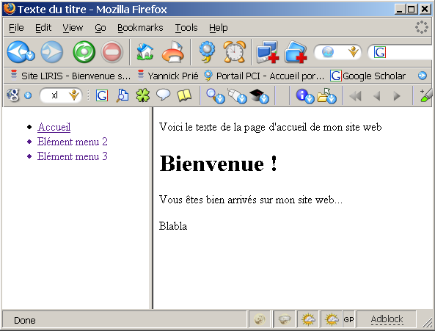

Introduction
Aspects techniques
Langage HTML
Conclusion
1. Définitio
ns 5. Prologue
ue 6. En-tête
7. Corps
re 8. Cadres
2. Historiq
3. Syntaxe
4. Structu
Cadres : exemple
Le fichier principal fait appel à menu.html et accueil.html
<?xml version="1.0" encoding="UTF-8"?>
<!DOCTYPE HTML PUBLIC
"-//W3C//DTD HTML 4.01 Frameset//EN"
"http://www.w3.org/TR/html4/frameset.dtd">
<html>
<head>
<title>Texte du titre</title>
</head>
<frameset cols="200,*">
<frame src="menu.html" name="cadre1" scrolling="no">
<frame src="accueil.html" name="cadre2" scrolling="yes">
<noframes>
<p>Ce projet utilise des cadres. Chez vous les cadres ne sont pas affichés.</p>
</noframes>
</frameset>
</html>
menu.html
accueil.html

Slide 66

Introduction
Aspects techniques
Langage HTML
Conclusion
Conclusion sur XHTML
Possibilité de valider ses documents
http://validator.w3.org/
Ce cours n’est pas une description complète des éléments et
attributs de XHTML
Aller voir la référence
Non abordés ici
Les scripts
Javascript
<script> ... </script>
Les objets pris en charge par des plugins
Applets JAVA, animations Flash, audio, vidéo, etc.
<object> ... </object>
Les sites web et leur gestion (conception, installation sur serveurs web...)

Slide 67
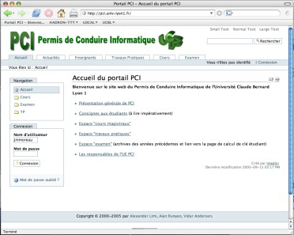



Introduction
Aspects techniques
Langage HTML
Conclusion
World Wide Web : une description plus formelle
navigateur
le Web
un site Web
Ensemble de pages Web formant un réseau (ou une toile : web
en anglais) sur lequel il est possible de naviguer
WWW = World Wide Web
Navigateur
outil permettant d’afficher des pages HTML et de passer d’une page à l’autre au moyen de liens hypertextes → navigation

